Slide 1
GERDA
МОДЕЛЬ IAS и GTR
РАСЧЁТ СЕЧЕНИЯ ПОГЛОЩЕНИЯ СОЛНЕЧНЫХ НЕЙТРИНО ЯДРАМИ GE-76

Slide 2
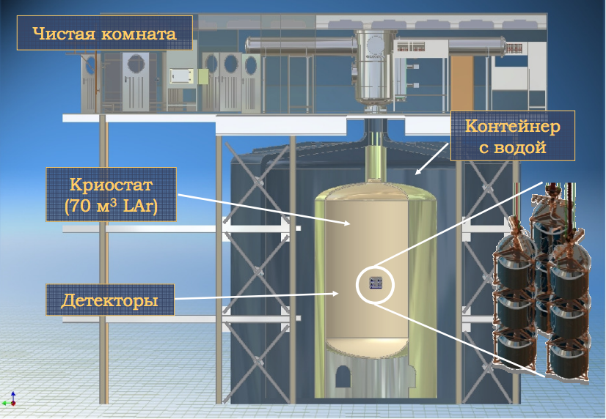

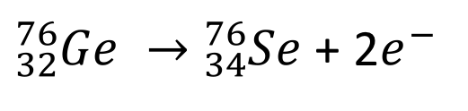
ЭКСПЕРИМЕНТ GERDA
ЭКСПЕРИМЕНТ GERDA
${}_{32}^{76}{Ge → }{}_{34}^{76}{Se}$ + 2$e^{−}$
$$Q_{0νββ}=2039 кэВ$$

Slide 3
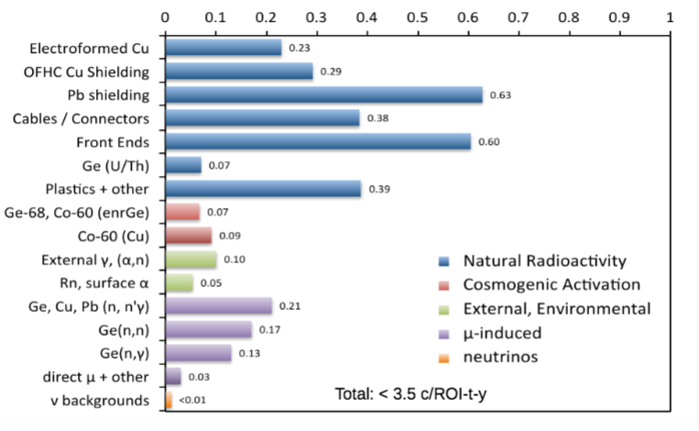
ИСТОЧНИКИ ФОНА В ЭКСПЕРИМЕНТЕ GERDA
ИСТОЧНИКИ ФОНА В ЭКСПЕРИМЕНТЕ GERDA

Slide 4
МЕТОДЫ ЗАЩИТЫ ОТ ФОНА
1) Подземное расположение установок;
2) Активная защита от космических лучей;
3) Использование отобранных низкорадиоактивных материалов для изготовления детекторов, конструкционных материалов и защиты;
4) Минимизация экспозиции германия и меди на поверхности земли, где они подвергаются активирующему воздействию космических лучей во время изготовления детекторов и элементов защиты;
  5) Селекция фоновых событий путем анализа формы импульсов детекторов.

Slide 5
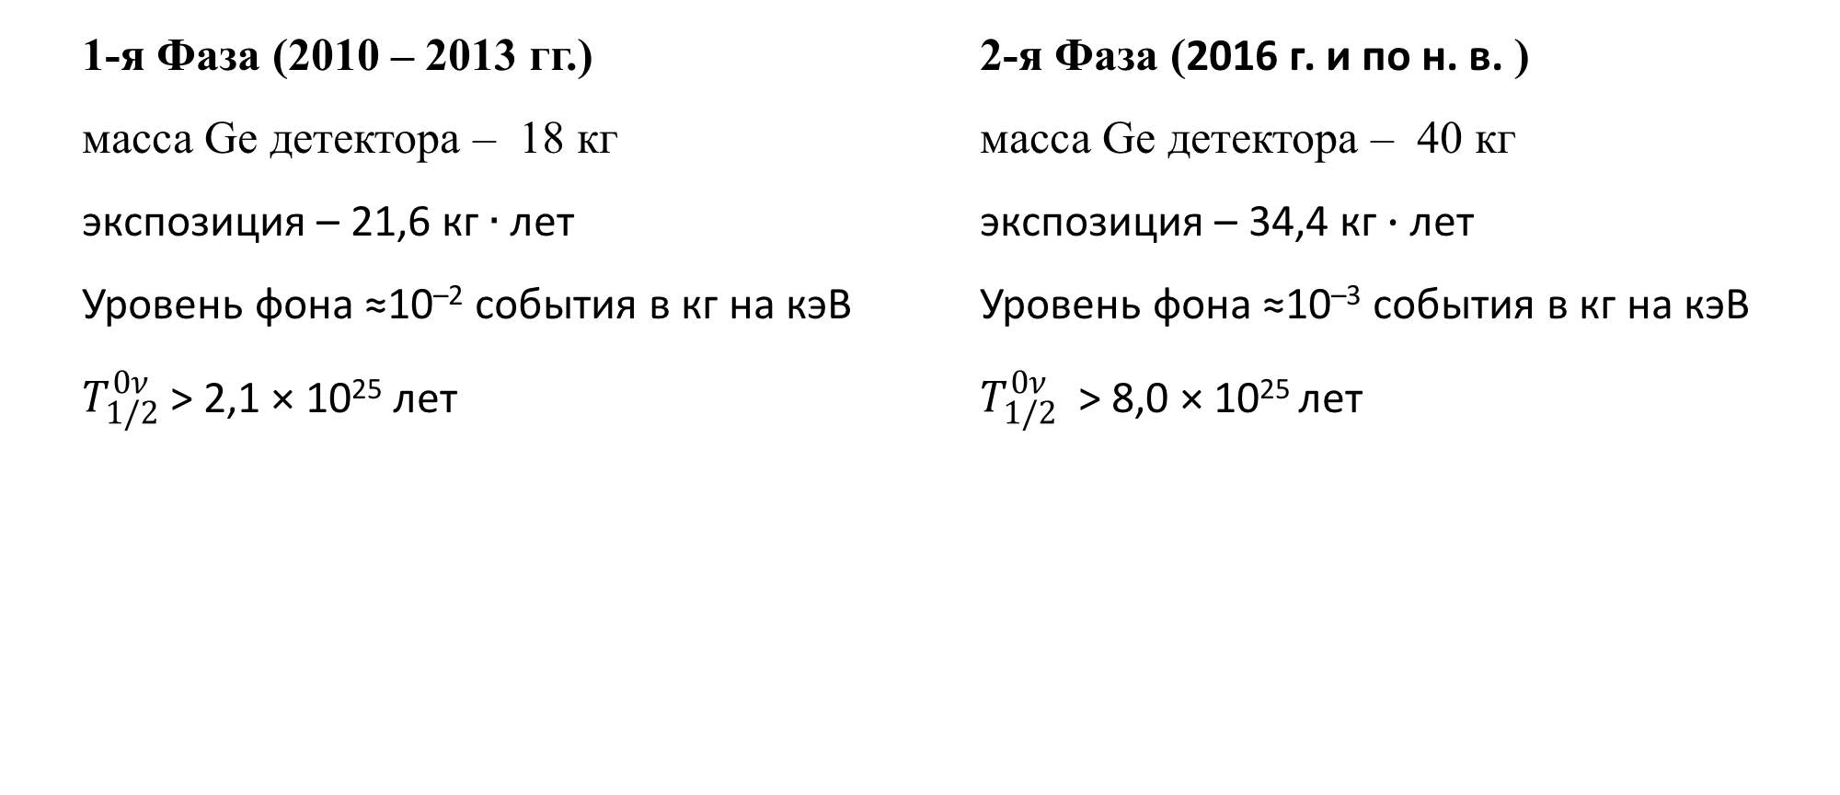
ФАЗЫ ЭКСПЕРИМЕНТА
1-я Фаза (2010 – 2013 гг.) 2-я Фаза (2016 г. и по н. в. )
масса Ge детектора – 18 кг масса Ge детектора – 40 кг
экспозиция – 21,6 кг$∙$лет экспозиция – 34,4 кг$∙$лет
Уровень фона ≈10^{–2} события в кг на кэВ Уровень фона ≈10^{–3} события в кг на кэВ
$T_{1/2}^{0ν}$> 2,1 × 10²⁵ лет $T_{1/2}^{0ν}$ > 8,0 × 10²⁵ лет

Slide 7
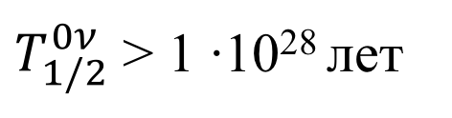
LEGENDA
GERDA
LEGENDA
MAJORANA
масса Ge детектора – до 1 т
$T_{1/2}^{0ν}$> 1 ∙10²⁸ лет

Slide 8

ЦЕЛЬ И АКТУАЛЬНОСТЬ РАБОТЫ
ЦЕЛЬ И АКТУАЛЬНОСТЬ РАБОТЫ
Цель
Оценить скорость захвата солнечных нейтрино ядрами ⁷⁶Ge
(реакция ).
Актуальность
Результаты расчёта в условиях эксперимента LEGEND по поиску безнейтринного двойного бета-распада ядер необходимы в качестве исходных данных для определения фона солнечных нейтрино.
$${{}_{}^{76}{Ge (}ν}_{e}^{solar},e^{–}){}_{}^{76}{As}$$

Slide 9
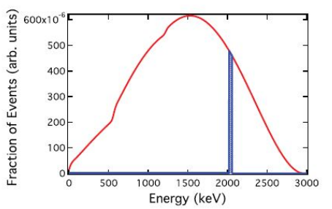
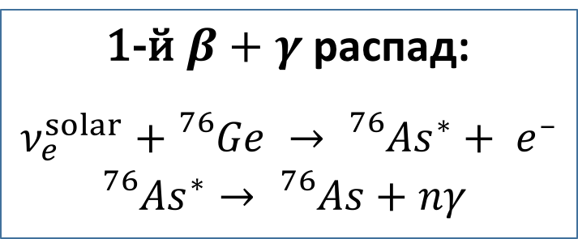
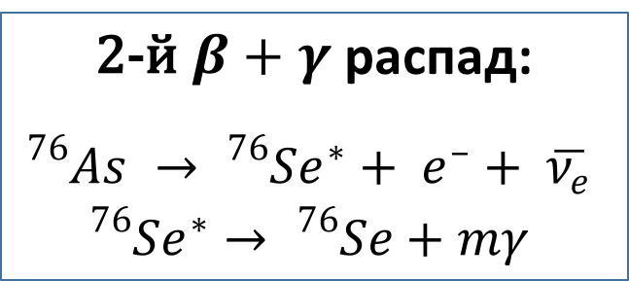
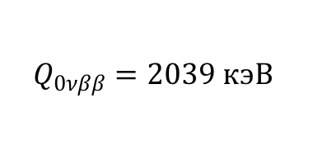
ФОН СОЛНЕЧНЫХ НЕЙТРИНО
ФОН СОЛНЕЧНЫХ НЕЙТРИНО
1-й $β+γ$ распад:
$$ν_{e}^{solar}+{}_{}^{76}{Ge → {}_{}^{76}{{As}^{∗}+ e^{–}}}$$
$${}_{}^{76}{{As}^{∗}→ {}_{}^{76}{As+nγ} }$$
2-й $β+γ$ распад:
$${}_{}^{76}{As → {}_{}^{76}{{Se}^{∗}+ e^{–}+ \overline{ν_{e}} }}$$
$${}_{}^{76}{{Se}^{∗}→ {}_{}^{76}{Se+mγ} }$$
$$Q_{0νββ}=2039 кэВ$$
Наложение спектра $β+γ$ событий распада ⁷⁶As на ROI

Slide 10




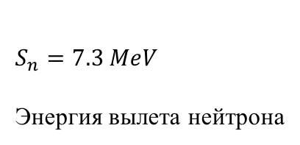

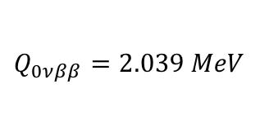









СТРУКТУРА ВОЗБУЖДЁННЫХ УРОВНЕЙ ⁷⁶As
СТРУКТУРА ВОЗБУЖДЁННЫХ УРОВНЕЙ ⁷⁶As
$$E_{x}$$
$${}_{33}^{75}{{As}_{стаб.}}$$
11.05 MeV
$1^{+}$ GTR
Непрерывные
уровни
$S_{n}=7.3 MeV$
Энергия вылета нейтрона
8.31 MeV
$0^{+}$ IAS
${(1,2)}^{+}$ 264.8 keV
$1^{+}$ 120.3 keV
Дискретные уровни
$1^{+}$ 86.8 keV
$${}_{33}^{76}{As}$$
$$2^{−}$$
$$0^{+}$$
$$Q_{EC}=0.92 MeV$$
$${}_{32}^{76}{Ge}$$
$$Q_{0νββ}=2.039 MeV$$
$${}_{34}^{76}{Se}$$
$$0^{+}$$

Slide 11
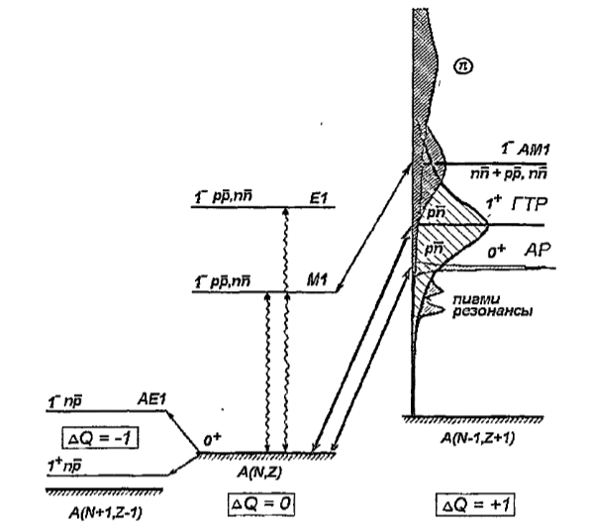
ЗАРЯЖЕННАЯ ВЕТВЬ ВОЗБУЖДЕНИЯ ЯДЕР

Slide 12
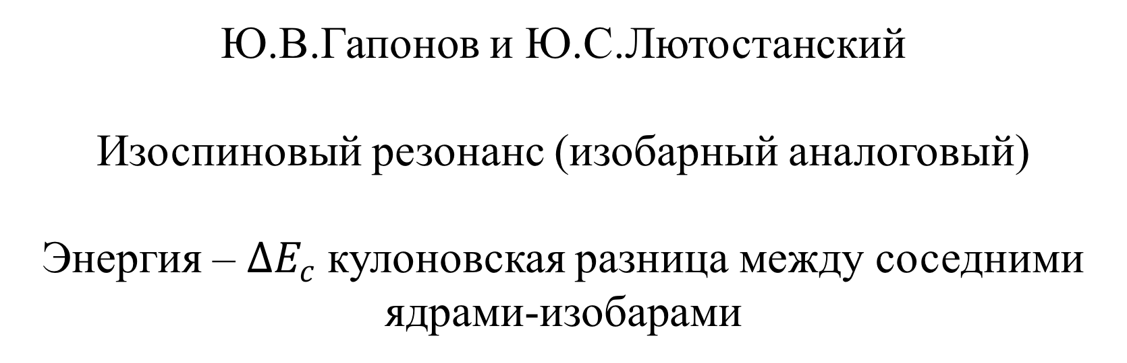
ИЗОБАРНЫЙ АНАЛОГОВЫЙ РЕЗОНАНС
Ю.В.Гапонов и Ю.C.Лютостанский
Изоспиновый резонанс (изобарный аналоговый)
Энергия – $∆E_{c}$ кулоновская разница между соседними ядрами-изобарами

Slide 13
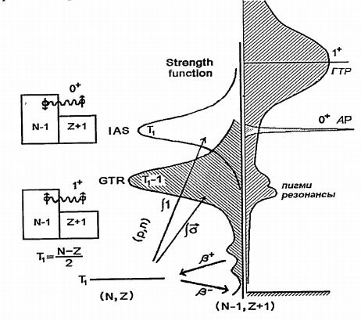
РАННИЕ ПРЕДСТАВЛЕНИЯ О GTR
Схема зарядово-обменных резонансов согласно работам группы Е.Икеды (слева)
Справа – реальная силовая функция

Slide 14
ОКОНЧАТЕЛЬНОЕ ПОДТВЕРЖДЕНИЕ
Работы экспериментальной группы
Циклотрона Индианского университета
Обнаружение широкого пика (3-5 MeV)
Вблизи и несколько выше IAR
E_{p} = 45 MeV
17 ядер

Slide 15
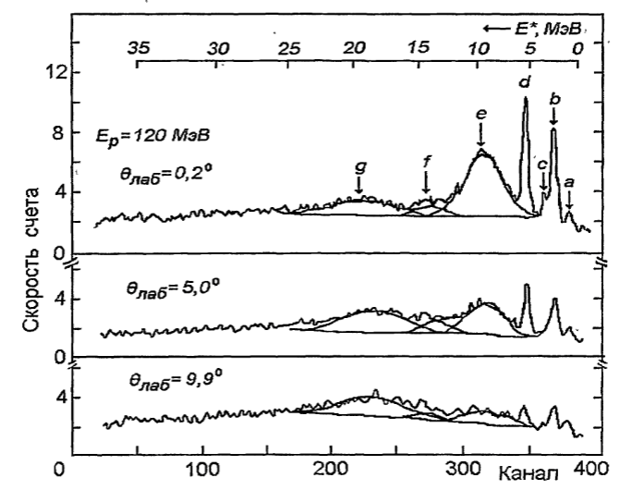
СИЛОВЫЕ ФУНКЦИЯ ДЛЯ РАЗНЫХ $θ$
Спектр нейтронов для зарядово-обменной реакции ⁹⁰Zr(p,n)⁹⁰Nb при E_{p} = 120 МэВ.
Пик e – GTR, f – его составляющая, d – IAS,
b и c – состояния поляризации остова,
a – основное состояние ⁹⁰Nb. Шкала энергий идёт справа налево.

Slide 16
ТЕОРЕТИЧЕСКИЙ АНАЛИЗ GTR
Ю.В.Гапонов и Ю.C.Лютостанский
1) Гапонов Ю.В., Лютостанский Ю.С. О возможном существовании 1 +
резонанса в
реакциях перезарядки.//Письма в ЖЭТФ. 1972. Т. 15. Вып.З. С. 173-175.
2) Гапонов Ю.В:, Лютостанский Ю.С. Гамов-Теллеровский резонанс и вигнеровская
схема супермультиплетов. // Письма в ЖЭТФ. 1973. Т. 18. С. 130-132.
3) Гапонов Ю.В., Лютостанский Ю.С. Гамов-Теллеровский изобарический 1+
резо­
нанс.//ЯФ. 1974. Т.19. № 1. С. 62-73
4) Гапонов Ю.В', Лютостанский Ю.С. Изобарические 1+
состояния сферических
ядер. // Препринт ИАЭ - 2453. Москва*1974. 40 с.
Теория конечных ферми-систем Мигдала

Slide 17
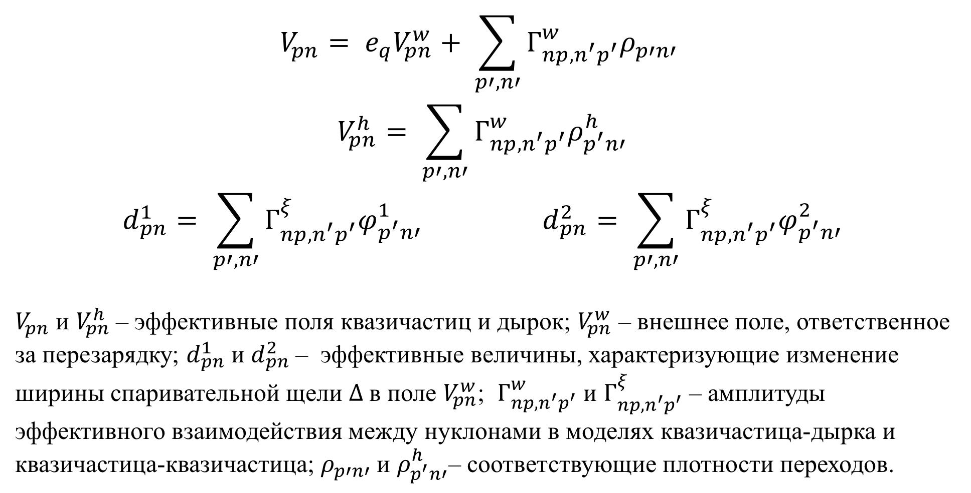
ТКФС
$$V_{pn}= e_{q}V_{pn}^{w}+ \sum_{p′,n′}{Г_{np,n^{′}p^{′}}^{w}ρ_{p′n′}}$$
$$V_{pn}^{h}= \sum_{p′,n′}{Г_{np,n^{′}p^{′}}^{w}ρ_{p^{′}n′}^{h}}$$
$$d_{pn}^{1}= \sum_{p′,n′}{Г_{np,n^{′}p^{′}}^{ξ}φ_{p^{′}n′}^{1}} d_{pn}^{2}= \sum_{p′,n′}{Г_{np,n^{′}p^{′}}^{ξ}φ_{p^{′}n′}^{2}}$$
$V_{pn}$ и $V_{pn}^{h}$– эффективные поля квазичастиц и дырок; $V_{pn}^{w}$ – внешнее поле, ответственное за перезарядку; $d_{pn}^{1}$ и $d_{pn}^{2}$– эффективные величины, характеризующие изменение ширины спаривательной щели $∆$в поле $V_{pn}^{w}$; $Г_{np,n^{′}p^{′}}^{w}$ и $Г_{np,n^{′}p^{′}}^{ξ}$– амплитуды эффективного взаимодействия между нуклонами в моделях квазичастица-дырка и квазичастица-квазичастица; $ρ_{p′n′}$и $ρ_{p^{′}n′}^{h}$– соответствующие плотности переходов.

Slide 18
ПРАВИЛО СУММ
Правило сумм для гамов-теллеровских возбуждений:
Σ (М_{ГТ})² = 3.(N – Z)
Правило сумм для фермиевских возбуждений:
Σ (М_{ГТ})² = N – Z

Slide 19
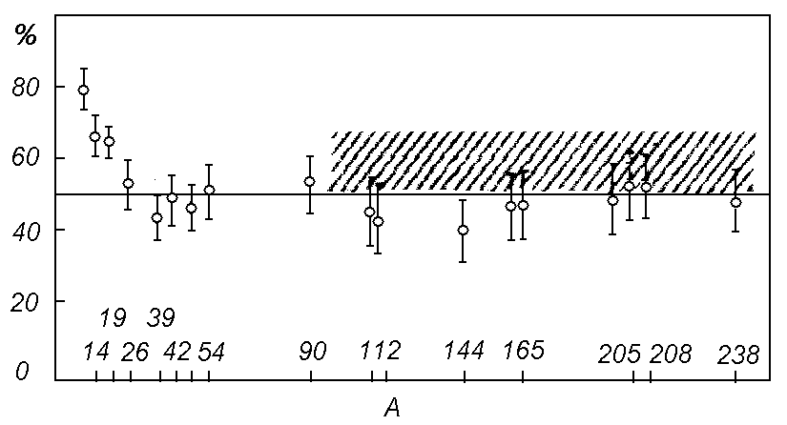
QUENCHING-EFFECT
Экспериментальные данные о полной силе ГТ – переходов
(в % к правилу сумм 3(N-Z)), полученной из экспериментов в (p,n) -реакциях.

Slide 20
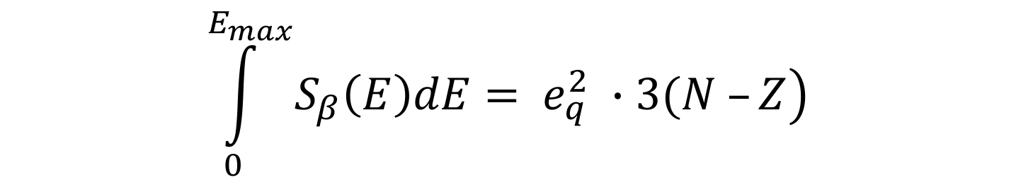
QUENCHING-EFFECT
Недобор до теоретического значения 3(N – Z) – Quenching effect
В ТКФС силовые функции нормируются как:
I(E_{max}) =
$$\int_{0}^{E_{max}}{\left.S_{β}\left(E\right)dE= e_{q}^{2} ∙3(N –Z\right)}$$
Для поля фермиевского типа: e_{q} = e_{q}[τ] = 1
Для поля гамов-теллеровского типа: e_{q} = e_{q}[στ] = 1 – 2ζ_{s} , (ζ_{s} ≤ 0.1)

Slide 21
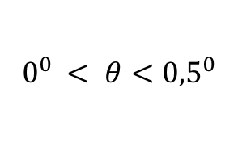
ЯДЕРНАЯ СИЛОВАЯ ФУНКЦИЯ
ЯДЕРНАЯ СИЛОВАЯ ФУНКЦИЯ
Энергия вылета нейтрона
7.35 МэВ
⁷⁶Ge(³He,t)⁷⁶As
IAS
${ 0}^{0} < θ<{0,5}^{0}$
GTR
События
Дискретные уровни
энергии ⁷⁶As
Энергия возбуждённых уровней ⁷⁶As, МэВ

Slide 22
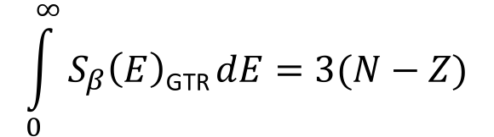

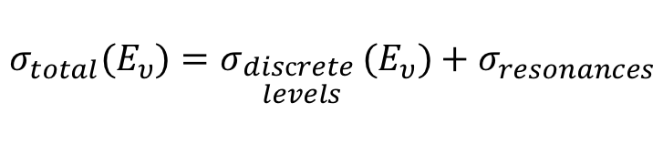
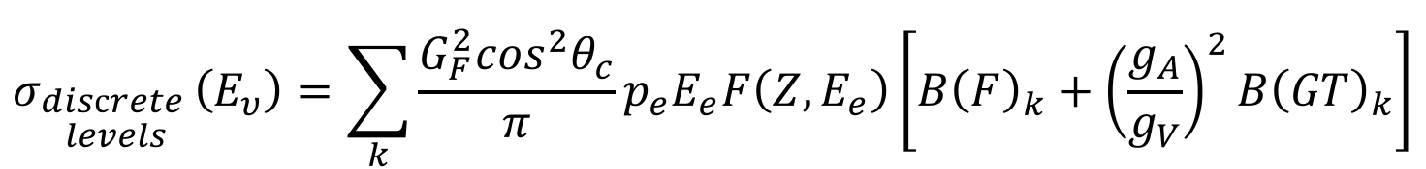
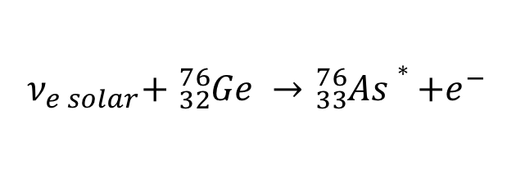
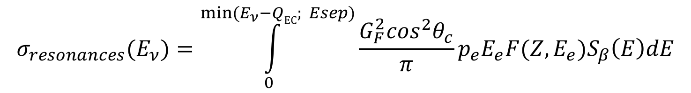
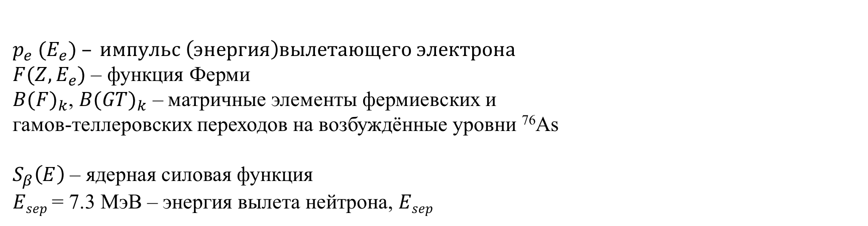
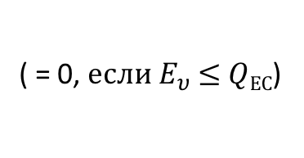
РАСЧЁТ СЕЧЕНИЯ ЗАХВАТА ${ ν}_{e}^{solar}$ ЯДРОМ ⁷⁶Ge
РАСЧЁТ СЕЧЕНИЯ ЗАХВАТА ${ ν}_{e}^{солн} \text{ЯДРОМ} 76Ge$
${ ν}_{e solar}+ {}_{32}^{76}{Ge →{}_{33}^{76}{As∗+e^{−} }}$
$$σ_{total}(E_{υ})=σ_{\begin{aligned}disсrete \\ levels\end{aligned}}(E_{υ})+σ_{resonances}$$
( = 0, ${если E}_{υ}$ $≤$ $QЕС$)
$$σ_{\begin{aligned}disсrete \\ levels\end{aligned}}\left(E_{υ}\right)=\sum_{k}{\frac{G_{F}^{2}\cos^{2}θ_{c}}{π}p_{e}E_{e}F\left(Z,E_{e}\right)\left[{B\left(F\right)}_{k}+{\left(\frac{g_{A}}{g_{V}}\right)}^{2}{B\left(GT\right)}_{k}\right]}$$
$$σ_{resonances}(E_{ν})=\int_{0}^{{\min{(}E}_{ν}−QЕС; Esep)}{\frac{G_{F}^{2}\cos^{2}θ_{c}}{π}p_{e}E_{e}F(Z,E_{e})S_{β}\left(E\right)dE}$$
$$\int_{0}^{∞}{S_{β}\left(E\right)\text{GTR}}dE=3(N−Z)$$
$$p_{e}{ (E}_{e}) – импульс \left(энергия\right)вылетающего электрона$$
$F(Z,E_{e})$ – функция Ферми
${B(F)}_{k}$, ${B(GT)}_{k}$ – матричные элементы фермиевских и
гамов-теллеровских переходов на возбуждённые уровни ⁷⁶As
$S_{β}\left(E\right)$ – ядерная силовая функция
$Esep$ = 7.3 МэВ – энергия вылета нейтрона, $Esep$
$$\int_{0}^{∞}{S_{β}\left(E\right)\text{IAS}}dE=N−Z$$

Slide 23
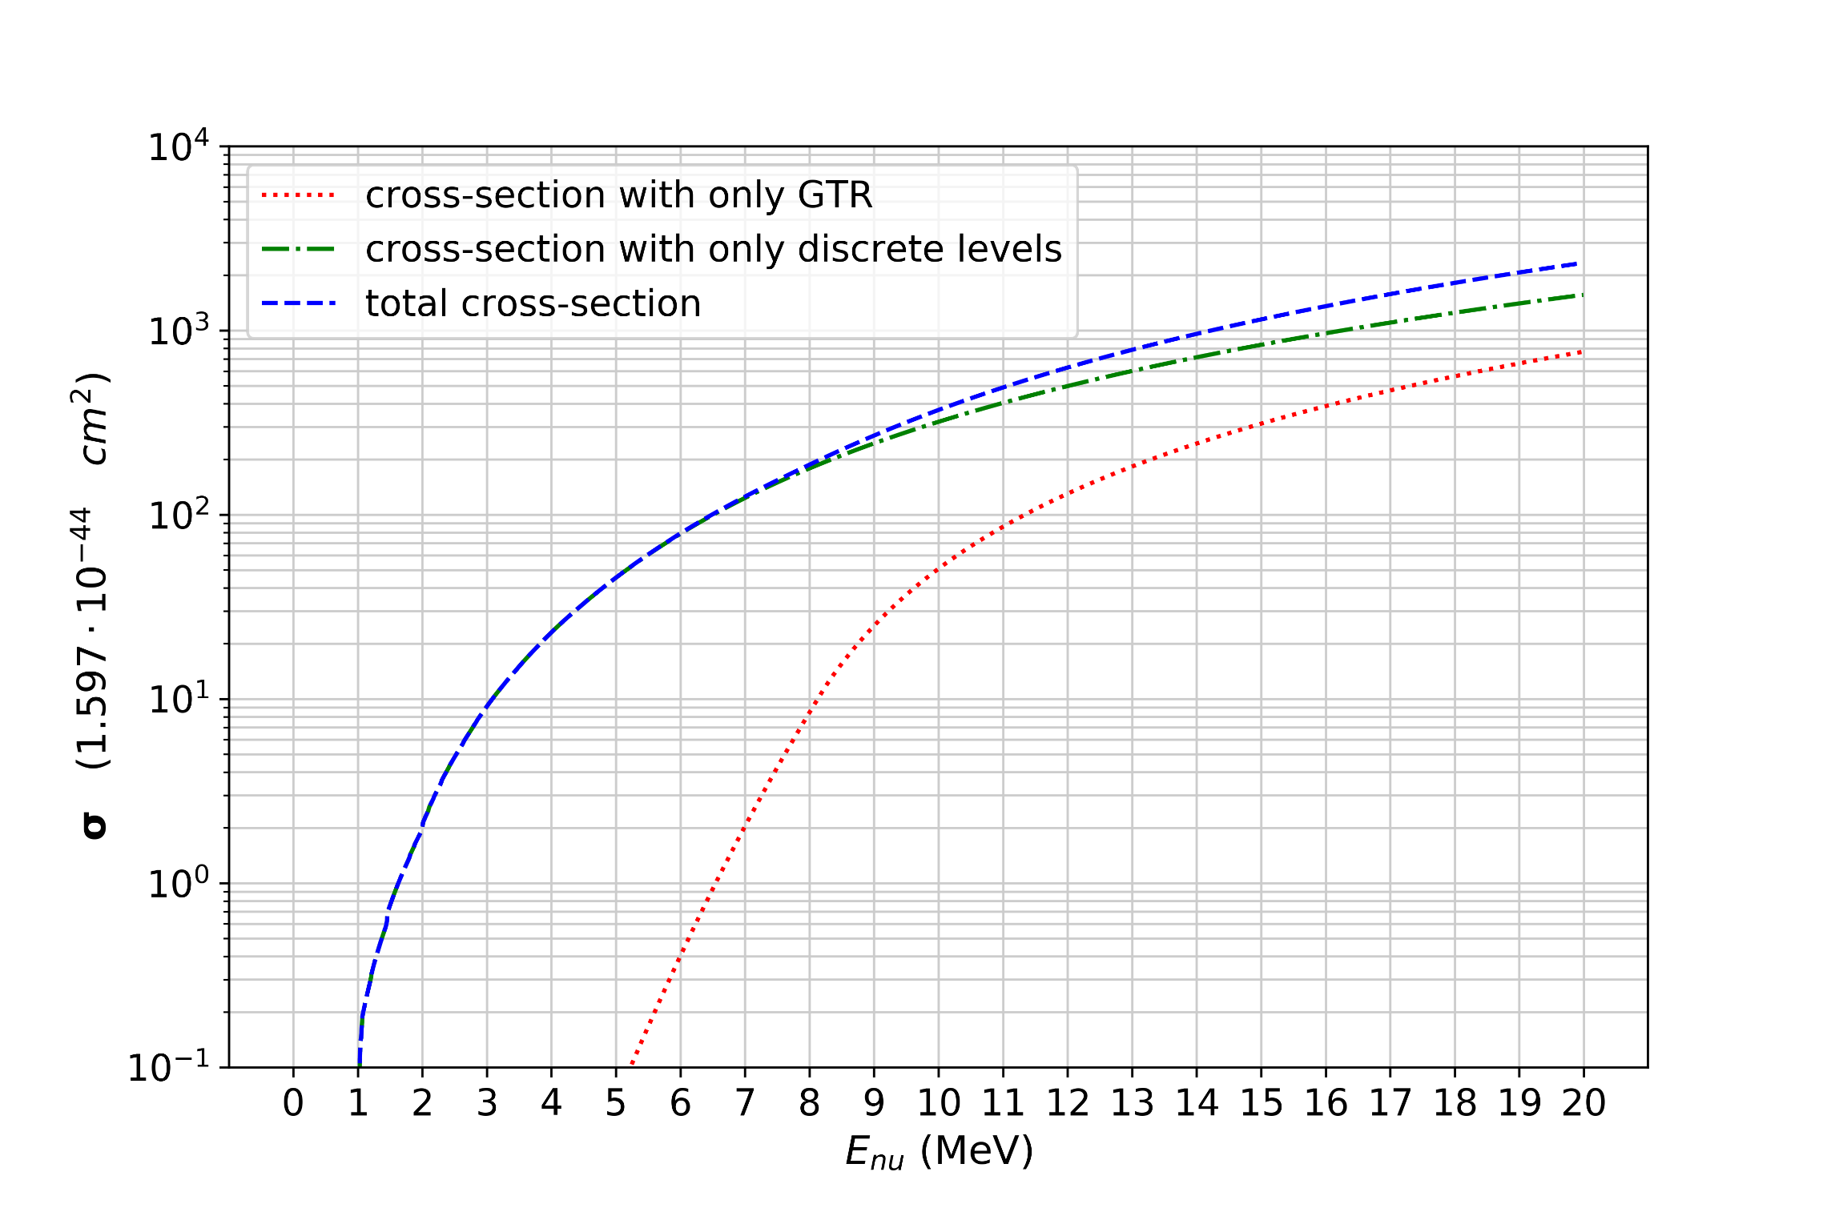
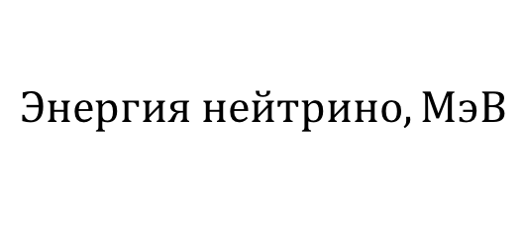
СЕЧЕНИЕ ЗАХВАТА КАК ФУНКЦИЯ ОТ E $ν$
ЗАВИСИМОСТЬ СЕЧЕНИЯ ЗАХВАТА ОТ ЭНЕРГИИ ${ ν}_{e}^{солн}$
$$Энергия нейтрино, МэВ$$

Slide 24
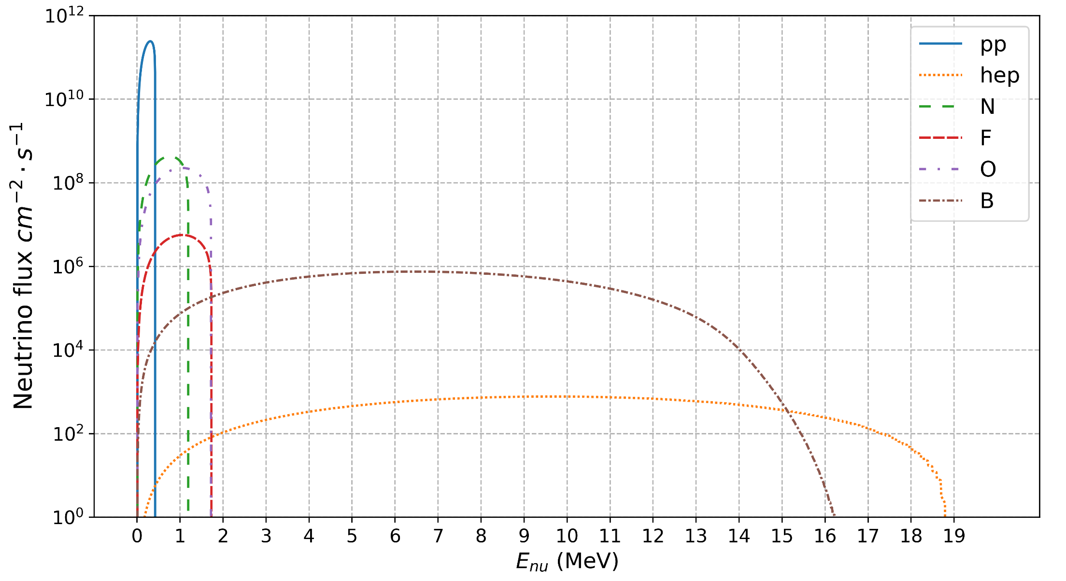
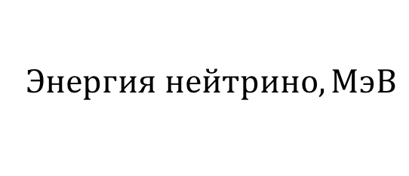

СПЕКТР СОЛНЕЧНЫХ НЕЙТРИНО BS05(OP)
СПЕКТР СОЛНЕЧНЫХ НЕЙТРИНО (МОДЕЛЬ BS05(OP))
Поток нейтрино, ${см}^{−2}∙ с^{−1}∙{МэВ}^{−1}$
ПОРОГОВАЯ ЭНЕРГИЯ
0.92 МэВ
$$Энергия нейтрино, МэВ$$

Slide 25
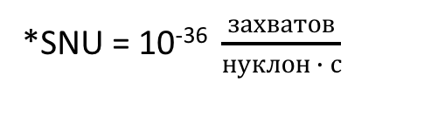
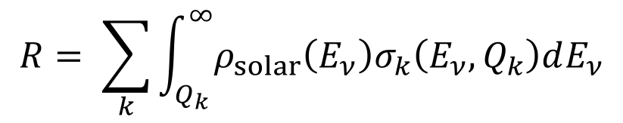
РАСЧЁТ СКОРОСТИ ЗАХВАТА
РЕЗУЛЬТАТЫ РАСЧЁТОВ СКОРОСТИ ЗАХВАТА НЕЙТРИНО
$$R= \sum_{k}{\int_{Q_{k}}^{∞}{ρ_{solar}\left(E_{ν}\right)σ_{k}\left(E_{ν}, Q_{k}\right)dE_{ν}}}$$
Скорость захвата нейтрино (*SNU) |  | pep | hep | N | F | O | B | Общее значение
 | С учётом только дискретных состояний | 1.369 | 0.0451 | 0.102 | 0.021 | 0.828 | 13.54 | 15.9
 | С учётом дискретных состояний и GTR до E_{sep} | 1.369 | 0.0568 | 0.102 | 0.021 | 0.828 | 15.22 | 17.59
Вклад GTR |  | 0% | 20% | 0% | 0% | 0% | 11% | 9.6%
*SNU = 10⁻³⁶ $\frac{захватов}{нуклон ∙ с}$

Slide 26
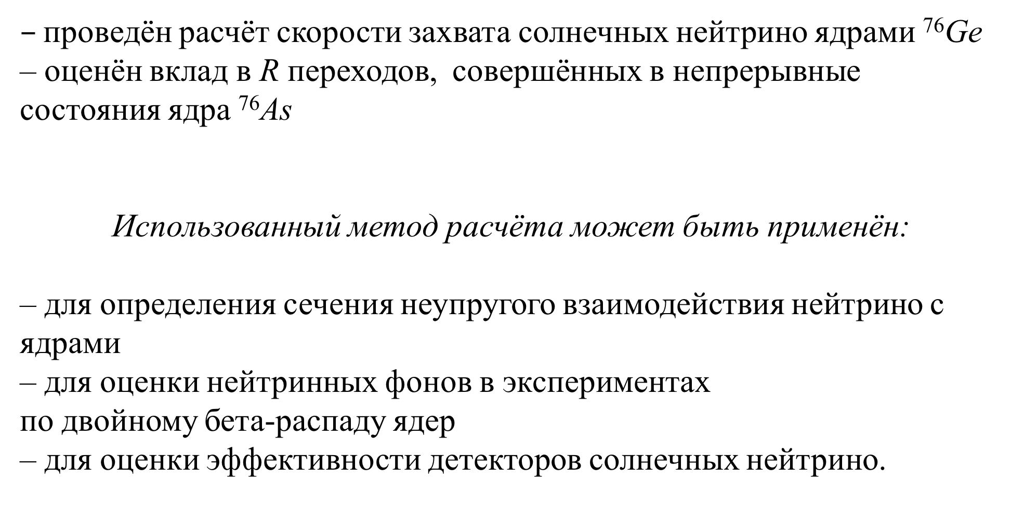
ЗАКЛЮЧЕНИЕ
ВЫВОДЫ
$–$проведён расчёт скорости захвата солнечных нейтрино ядрами ⁷⁶Ge
– оценён вклад в R переходов, совершённых в непрерывные состояния ядра ⁷⁶As
Использованный метод расчёта может быть применён:
– для определения сечения неупругого взаимодействия нейтрино с ядрами
– для оценки нейтринных фонов в экспериментах
по двойному бета-распаду ядер
– для оценки эффективности детекторов солнечных нейтрино.

Slide 27
СПАСИБО ЗА ВНИМАНИЕ!

Slide 28
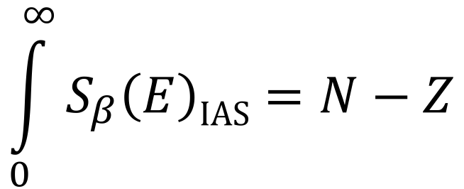
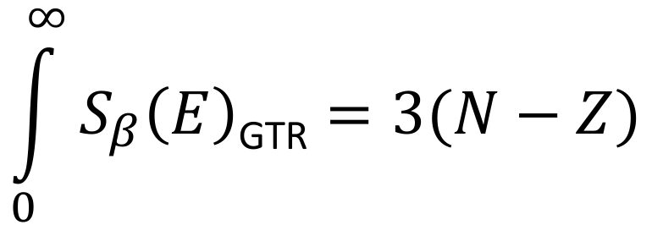
НОРМИРОВКА СИЛОВОЙ ФУНКЦИИ
$$\int_{0}^{∞}{S_{β}\left(E\right)\text{GTR}}=3(N−Z)$$
$$\int_{0}^{∞}{S_{β}\left(E\right)\text{IAS}}=N−Z$$

Slide 29
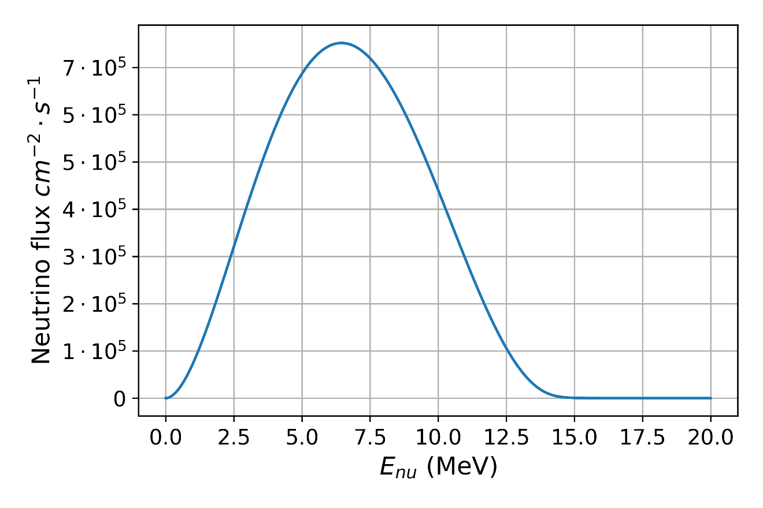
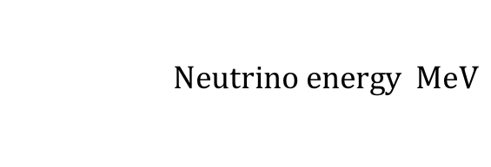
⁸B neutrino energy spectrum
Threshold Energy
0.92 MeV
$$Neutrino energy MeV$$

Slide 30
ЦЕЛЬ И АКТУАЛЬНОСТЬ РАБОТЫ

Slide 31
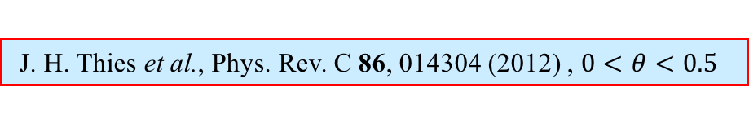
Solar neutrino flux taken from BS05(OP) model
J. N. Bahcall, A. M. Serenelli, and S. Basu, Astrophys. J. Lett. 621, L85 (2005)
Flux from BS05(OP) model
J. N. Bahcall, A. M. Serenelli, and S. Basu, Astrophys. J. Lett. 621, L85 (2005)
[1] H. Ejiri and S. R. Elliott
Phys. Rev. C 89, 055501 “Charged current neutrino cross section for solar neutrinos, and background to ββ(0ν) experiments”
[2] M. Behrens and J. Janecke, Elementary Particles, Nuclei and Atoms, Landolt-Bornstein Group I: Nuclear Physics and Technology, Vol. 4 (Springer, Berlin, 1969)
[3] D. Mund et al., Phys. Rev. Lett. 110, 172502 (2013)
[4] J. H. Thies et al., Phys. Rev. C 86, 014304 (2012)
J. H. Thies et al., Phys. Rev. C 86, 014304 (2012) , $0<θ<0.5$

